Slide 1



METAVERSE
인공지능융합학과 2021137675 서승훈
로봇공학과 2018043381 이지화
로봇공학과 2015041812 이재성

Slide 2
Contents
ICDM 프로젝트
동원파츠 프로젝트
한국융합로봇연구원 관련 논의
향후계획

Slide 3
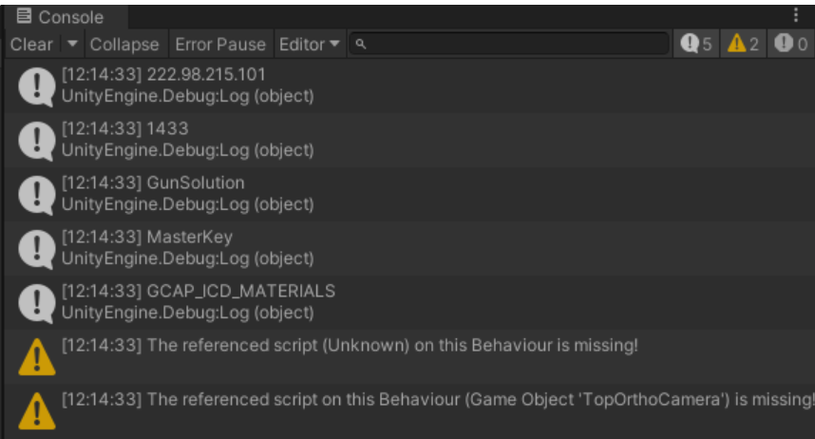
1. ICDM 프로젝트
ICDM DB 정보 Parameter 매핑 확인
DB 주소, Port, UID, Password, DBname

Slide 4
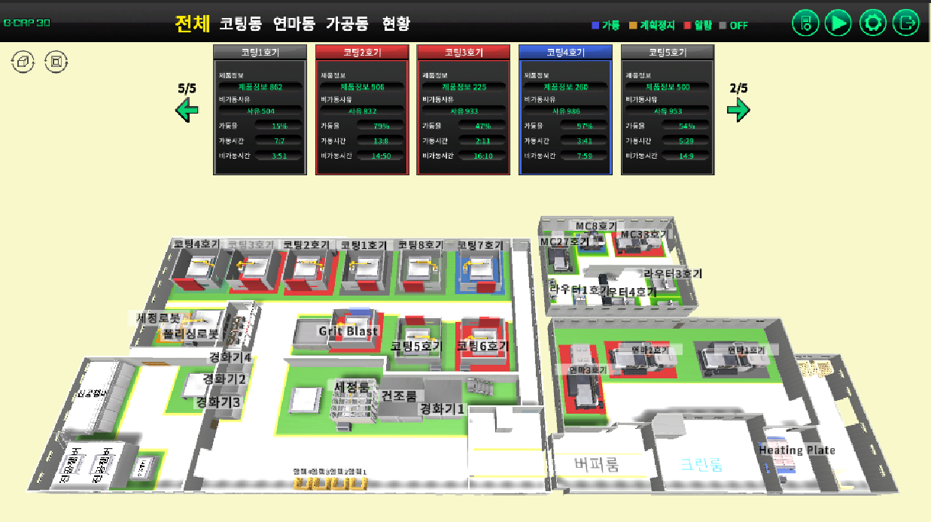
1. ICDM 프로젝트
Excel -> Bytes -> C# Script -> Unity
설비 -> 서버 -> C# Script -> Unity

Slide 5
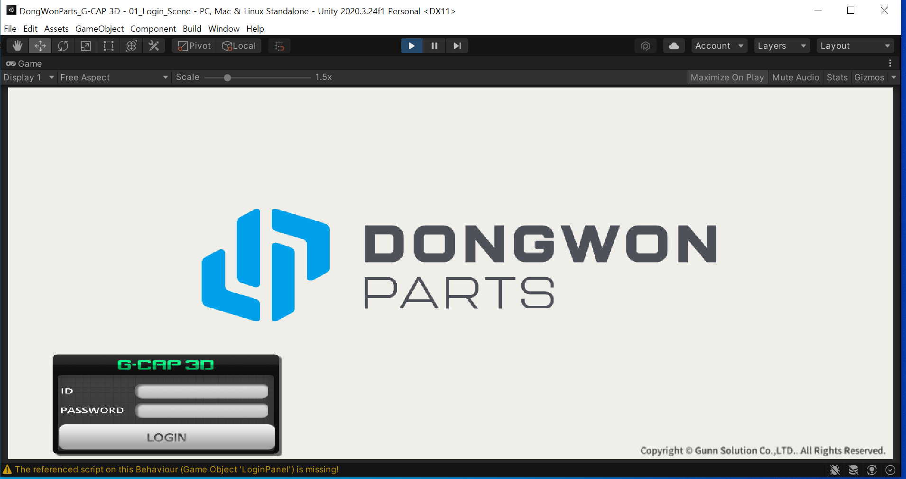
2. DongwonParts 프로젝트
Login Scene 교체

Slide 6
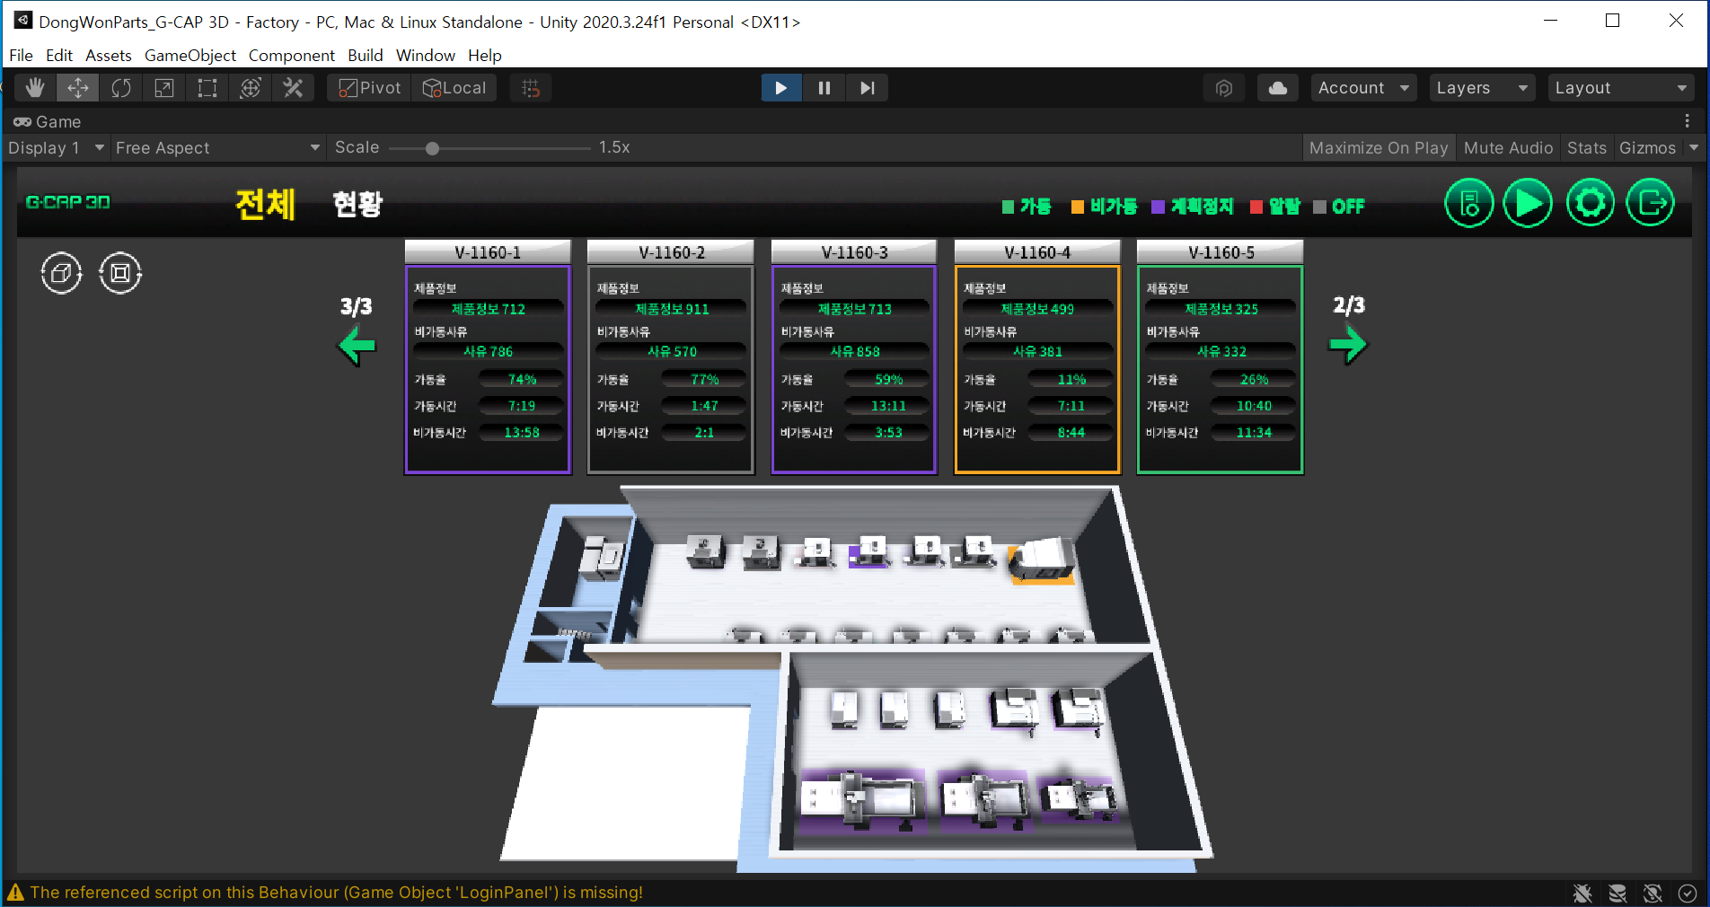
2. DongwonParts 프로젝트
Excel -> Bytes -> C# Script -> Unity

Slide 7
2. DongwonParts 프로젝트
Excel -> Bytes -> C# Script -> Unity

Slide 8
3. 한국로봇융합연구원 관련 논의
로봇융합연구원 김대연 팀장님과 논의가 완료된 후 정리해서, 전달

Slide 9
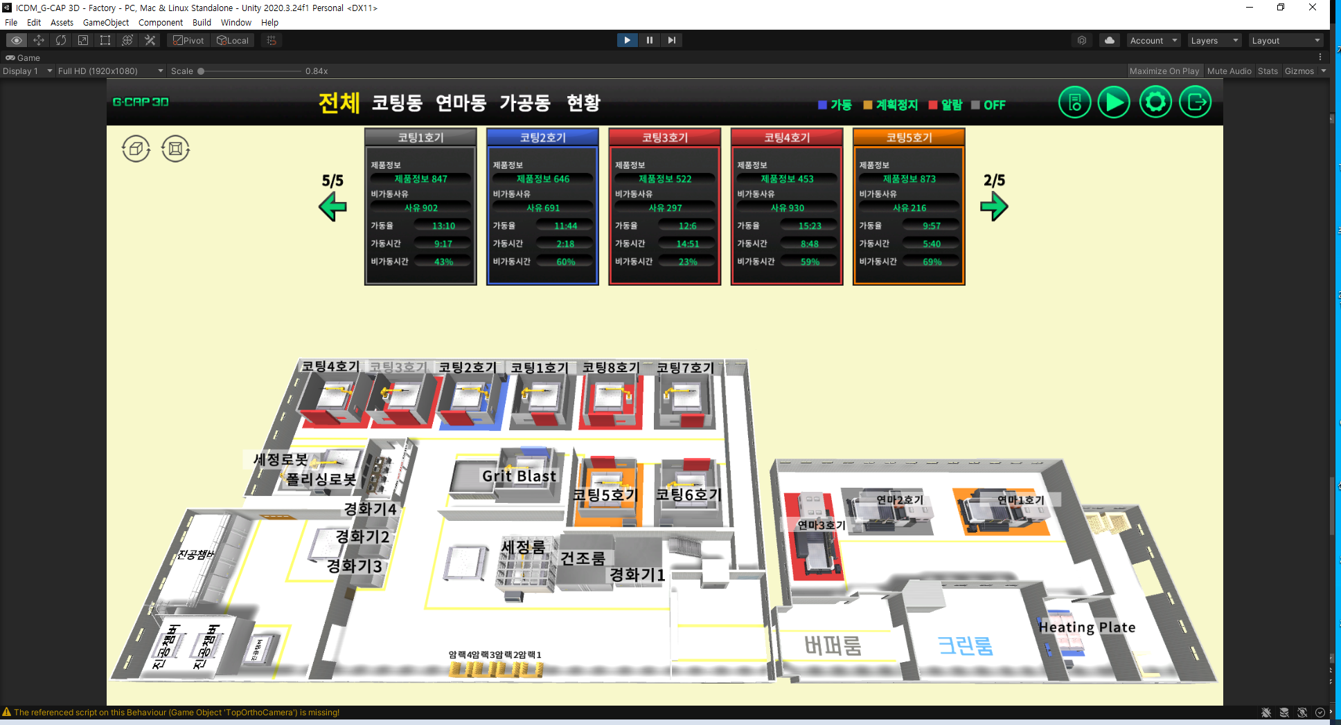
4. 향후계획
1. ICDM 메뉴추가
전체 옆 제조(코팅+연마) 메뉴 추가
제조(코팅+연마) 메뉴 클릭 시 코팅동+연마동만 화면에 표시되고 현황판 보이도록 추가
2. ICDM 설비명 변경

Slide 10
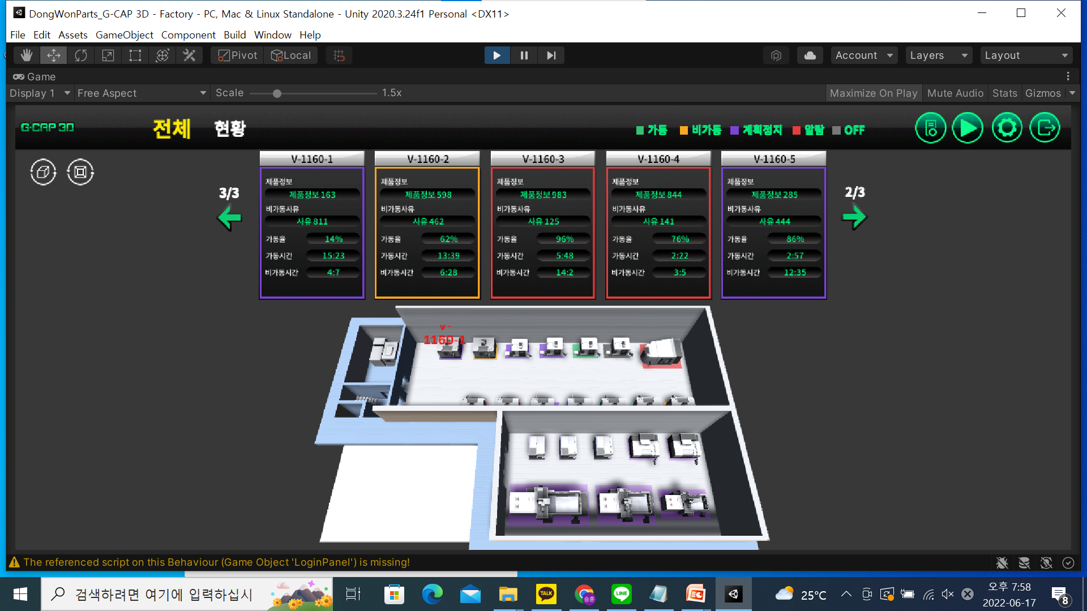
4. 향후계획
1. 설비명 가시성 있게 변경

Slide 11
4. 향후계획
2. 비콘 -> RFID 방식 변경

Slide 12
4. 향후계획
비콘
블루투스 저에너지 기술을 사용하는 근거리 통신 기술, 상대에게 신호를 받아서 발신하는 장치
범위 : 50m ~ 70m
특징 : 일대 다, 다대다 서비스, 블루투스 실행 및 관련 소프트웨어 필요, 실내에서 정확한 위치 파악, 단방향 통신
예 : 특정장소에서 안내서비스, 모바일 쿠폰, 사이렌 오더, 대학교 전자출결
RFID
124Khz ~ 2.45GHZ, 주파수를 이용해, ID를 식별하는 방식, 집적회로와 안테나를 사용, 안테나로 송신, 집적회로로 수신해 식별
범위 : 100m
특징 : 장거리 인식, 단방향 통신, 태그, 리더 별도
예 : 고속도로 하이패스, 물류 관리, 야생동물 관찰
NFC
RFID에서 파생된것, 주파수만 다름, 13.56Mhz
범위 :10cm 내외
특징 : 높은 보안성, 양방향 통신, 1:1 서비스
예 : 스마트폰 결제, 자동차키, 호텔키

Slide 13
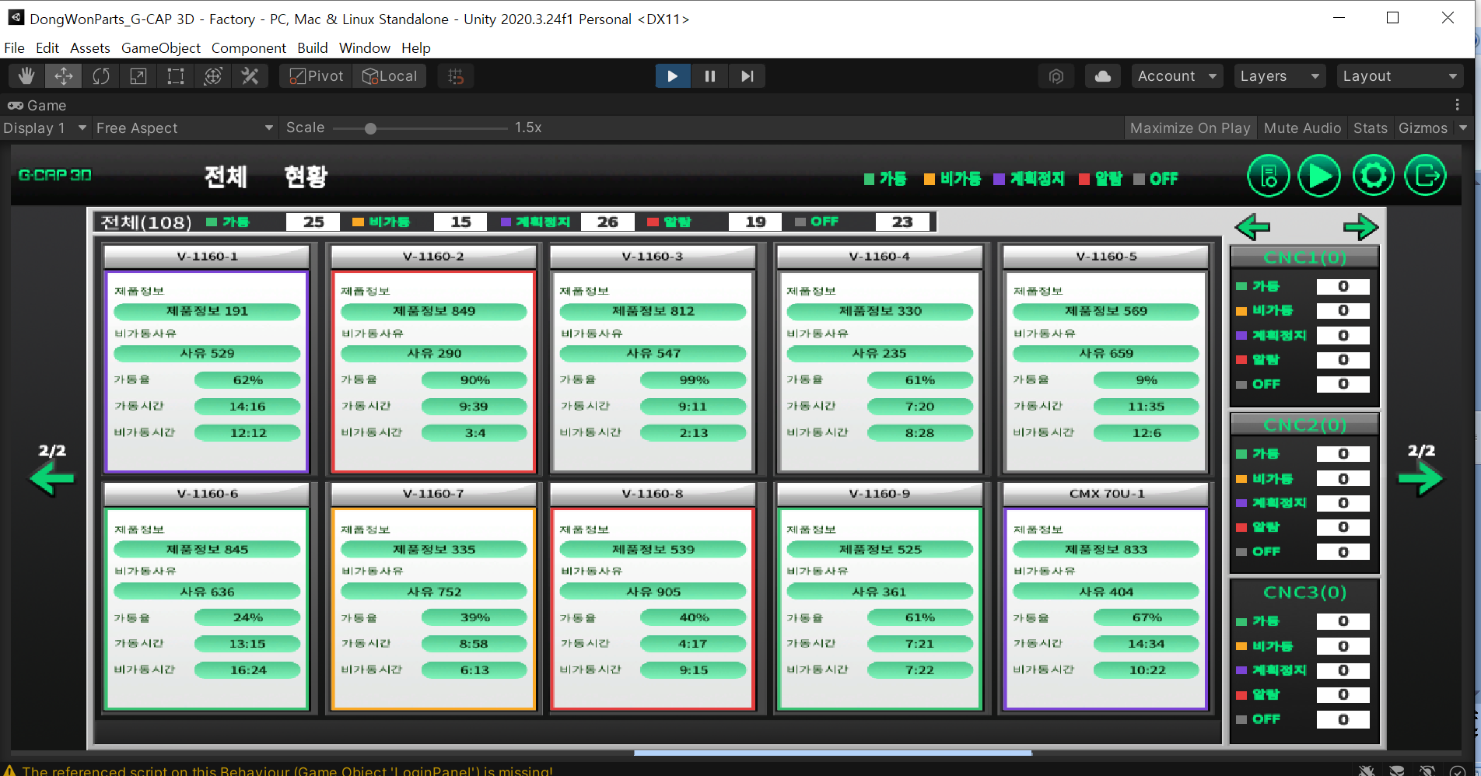
4. 향후계획
3. 현황 메뉴 Status Card 배치 질문

Slide 14

THANK YOU

